Slide 1
Frauen und Demokratie
Materialien zur Politischen Bildung von Kindern und Jugendlichen
www.demokratiewebstatt.at

Slide 2

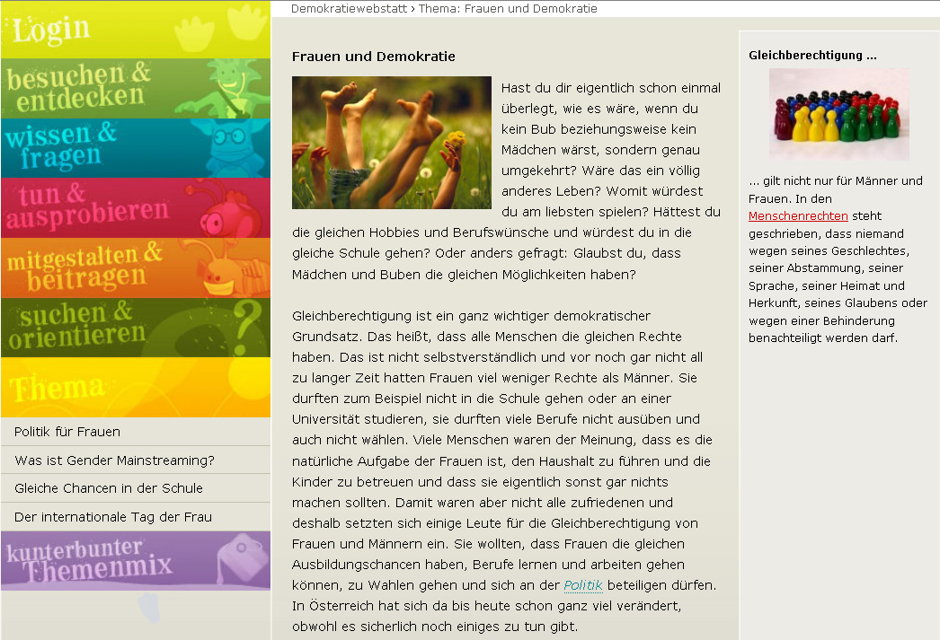
Mehr Information auf: www.demokratiewebstatt.at

Slide 3
Gleichberechtigung

Slide 4

Input
Wie wäre es, wenn du kein Mädchen bzw. kein
Bub wärst, sondern genau umgekehrt?
Glaubst du, dass Mädchen und Buben die
gleichen Möglichkeiten haben?
Welche Hobbies habe ich?
Habe ich andere Freunde?
Was ist mein Lieblingsfach?
In welche Schule gehe ich?
Was interessiert mich?
Welchen Beruf will ich später ergreifen?

Slide 5

Gleichberechtigung
Gleichberechtigung = wichtiger demokratischer Grundsatz
Alle Menschen sollen die gleichen Rechte haben!
Frauen hatten lange Zeit viel weniger Rechte als Männer:
  kein Recht auf Bildung
  sie durften viele Berufe nicht ausüben
  kein Wahlrecht
Viele Menschen dachten, die natürlichen Aufgaben der Frauen sind Haushaltsführung und Kinderbetreuung.
In Österreich hat sich da bis heute schon viel verändert, obwohl es sicherlich noch einiges zu tun gibt!

Slide 6

Gleichberechtigung
Gleichberechtigung
Im Laufe der Zeit setzten sich einige Leute für die Gleichberechtigung von Frauen und Männern ein.
Ziele der Frauenbewegungen:
  gleiche Ausbildungschancen
  finanzielle Unabhängigkeit
  Wahlrecht
  Beteiligung an der Politik
In den Menschenrechten steht geschrieben, dass niemand wegen seines Geschlechts, seiner Abstammung, seiner Sprache, seiner Herkunft, seines Glaubens oder wegen einer Behinderung benachteiligt werden darf.

Slide 7

Input: Gleichberechtigung
Flitzi hat über Gleichberechtigung nachgedacht
und diese rätselhafte Formel entwickelt:
Kannst du die geheimnisvollen Zeichen entziffern?
Was könnte er damit meinen?
Tipp:
♀
:
!
⬄
♂
:⬄ bedeutet gleichwertig
♀ bedeutet Frau

Slide 8
Frauen und Politik

Slide 9
Politik für Frauen
Demokratie = Volksherrschaft
Gewählte VertreterInnen setzen sich für die Anliegen
des Volkes ein. Damit Frauen und Männer gemeinsam
an der politischen Gestaltung teilhaben, müssen Frauen
auch in der Politik vertreten sein.
Aber ist das wirklich immer so?
Überleg mal: Wenn wir an einen Geschäftstermin denken, bei dem wichtige Leute um sehr viel Geld verhandeln, dann erwarten wir eher, dass da Männer mit schwarzem Anzug und korrekt gebundener Krawatte sitzen. Oder vielleicht hast du ja jetzt auch an Frauen gedacht?
Zur Gleichberechtigung und Chancengleichheit gehört also auch ein Umdenken!

Slide 10
Frauen im Parlament
1789 fand die französische Revolution statt:
  Die Menschen waren unzufrieden und kämpften für mehr bürgerliche Rechte: „Freiheit, Gleichheit und Brüderlichkeit“ für alle Menschen, also auch für die Frauen!
Bis Frauen dann aber wirklich wählen durften, dauerte es in vielen Ländern Europas noch mehr als 100 Jahre.
In Österreich wurde das allgemeine und gleiche Wahlrecht für Frauen und Männer 1918 beschlossen.
Heute dürfen Frauen wählen und gewählt werden, das ist in der Verfassung festgeschrieben. Auch die Gleichheit vor dem Gesetz und die tatsächliche Gleichstellung von Mann und Frau stehen in der Verfassung.

Slide 11


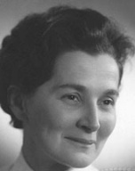

Übung: Meilensteine
Hier sind einige Meilensteine für Frauen in der Politik
beschrieben.
Kannst du die 5 fehlenden ergänzen?
Hier kannst du alles noch einmal genau nachlesen:
http://www.demokratiewebstatt.at/816.html
1985
Quotenregelung in einer Partei
1918
Wahlrecht für Frauen
1966
Grete Rehor wird
1. Ministerin (für Soziales)
1994
2 Spitzenkandidatinnen bei Nationalratswahl
2000
Susanne Riess-Passer
ist 1. Vizekanzlerin
1929
Österreichische Frauenpartei (ÖFP) wird gegründet
?
?
?
1900
1910
1920
1930
1940
1950
1960
1970
1980
1990
1997
2006
2010
1927/28
Hilde Zach ist 1. Bürgermeisterin einer Landeshauptstadt (Innsbruck)
1979
?
?
2002
Frauen dürfen erstmals an einer Wahl teilnehmen
1919
1948
Zenzi Hölzl ist
1. Bürgermeisterin
1. Landeshauptfrau ist Waltraud Klasnic (Steiermark)
1996
Freda Meissner-Blau ist 1. Klubobfrau einer Partei
1986

Slide 12
Der internationale Tag der Frau
8. März = internationaler Frauentag der Vereinten Nationen
Warum feiern wir am 8. März?
  Am 8. März im Jahr 1857 protestierten die Textilarbeiterinnen von New York gegen die schlechten Arbeitsbedingungen.
  Am 8. März 1917 streikten in St. Petersburg Frauen und lösten damit eine Revolution aus.
Der Weltfrauentag soll Frauen ehren, die dafür gekämpft
haben, dass die Welt ein Stück gerechter wird.

Slide 13
Der internationale Tag der Frau
An diesem Tag werden die Erfolge bei der Gleichstellung
von Frauen gefeiert und es wird auf die sozialen Probleme aufmerksam gemacht, die es immer noch gibt.
Dafür setzt man sich an diesem Tag ein:
  gegen Gewalt an Frauen
  für bessere Bildungschancen
  für verbesserte Arbeitsbedingungen
  für besseren Zugang zu medizinischer Versorgung

Slide 14
Gender Mainstreaming

Slide 15
Übung: typisch Junge – typisch Mädchen?
Hier sind einige Eigenschaften und Tätigkeiten
aufgelistet. Welche davon sind typisch Junge und
welche typisch Mädchen?
Überlege zuerst für dich selbst und besprich dein
Ergebnis dann mit deinen KlassenkollegInnen!
kuscheln
neugierig
musikalisch
spazieren gehen
sportlich
raufen
Recht haben wollen
Angst haben
angeben
Gefühle zeigen
tanzen
sich schön machen
abenteuerlustig
tratschen
Computer spielen
mutig
romantisch
Fehler zugeben

Slide 16
Was ist Gender?
biologisches Geschlecht: Wir werden als Bub oder Mädchen
(also mit männlichem oder weiblichem Geschlecht) geboren.
soziales Geschlecht: Wie wir leben und was wir von unseren Mitmenschen lernen.
soziales Geschlecht = Gender
Von Mädchen oder Buben werden oft ganz bestimmte Dinge
erwartet: z.B. Mädchen spielen Theater und Buben Fußball.
Das hast du sicher schon mal gehört:
Aber manchmal würden Buben auch gerne Theater spielen und
Mädchen Fußball!
  Männer eben!
  Typisch Frau!
Buben sind halt so!
Na eh klar – du bist ja ein Mädchen!

Slide 17
Was ist Gender Mainstreaming?
Gender Mainstreaming wird oft auch als Gleichstellungspolitik bezeichnet.
Gender Mainstreaming soll dazu führen, dass Männer und Frauen in allen Bereichen des Lebens die gleichen Möglichkeiten haben, zum Beispiel:
  In vielen Berufen verdienen Frauen weniger als Männer.
  Das Gehalt von Frauen und Männern anzugleichen ist Gender Mainstreaming.
  Auf öffentlichen Toiletten gibt es Wickeltische für Babies, meistens auf den Damentoiletten. Mehr Wickeltische auf den Herrentoiletten, damit auch Väter ihre Kinder wickeln können, auch das ist Gender Mainstreaming.

Slide 18
Gleiche Chancen in der Schule!
Gleichberechtigung bedeutet auch gleiche Chancen
auf Bildung.
ABER: Mädchen und Buben lernen unterschiedlich.
2 wissenschaftliche Meinungen:
  Mädchen und Buben sollen miteinander in eine Klasse gehen, damit sie voneinander lernen können.
  Mädchen und Buben sollen getrennt unterrichtet werden. Dann können Mädchen und Buben in Fächern gefördert werden, in denen sie sonst zu kurz kommen.

Slide 19
Input: Das kann ich gut!
Was Spaß macht und was man gut kann, ist nicht davon
abhängig, ob man ein Bub oder ein Mädchen ist!
Überlege dir mindestens drei Dinge, die du gut kannst!
Tipp: Das macht auch in der Klasse Spaß!
Überlegt in Kleingruppen, welche Dinge eure KlassenkollegInnen gut können oder was ihr an ihnen mögt.
Schreibt diese Dinge auf einen Zettel und klebt ihn der jeweiligen Person auf den Rücken!
Wenn ihr ganz mutig seid, könnt ihr der Person auch direkt sagen, was ihr an ihr schätzt!

Slide 20
Übung: Und wie denkst du darüber?
Du weißt jetzt schon einiges über Gleichstellung
von Frauen und Männern!
Und wie denkst du darüber?
Stimme hier ab und tue deine Meinung kund:
http://www.demokratiewebstatt.at/schwerpunkt.html
Kannst du deine Meinung in der Klasse gut vertreten?

